Slide 1
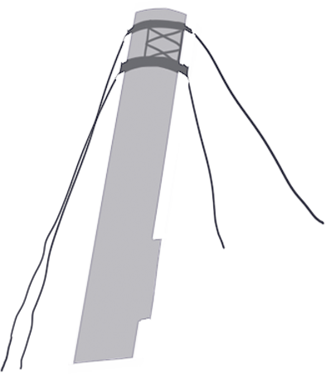
暴雨天气避险指南

Slide 2
1
认识暴雨
目
录
CONTENTS
2
暴雨避险
3
警惕次生灾害

Slide 3
一
认识暴雨

Slide 4
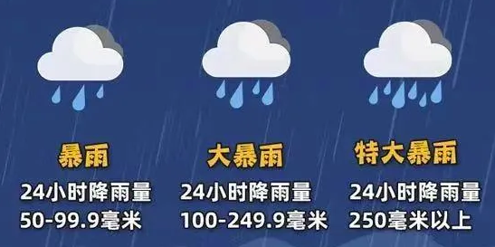
多强的雨是暴雨
暴雨是指降水强度很大的雨，我国气象上规定，每小时降雨量16毫米以上或连续12小时降雨量30毫米以上、24小时降水量50毫米或以上的雨称为暴雨。
图片来源：中国天气

Slide 5
暴雨有多“暴”
直接危害
淹没房屋、汽车等，危害生命和财产安全；
阻碍交通，可能导致交通事故；
淹没农田，导致作物减产减收。
次生灾害
引发山洪、城市内涝；
诱发崩塌、泥石流、山体滑坡等地质灾害。
进入汛期，应关注气象预报预警信号；
提前知晓安置点，主动熟悉转移路线。

Slide 6
二
暴雨避险

Slide 7
步行注意事项
尽量减少外出，已外出的要及时到安全室内躲避；
若要出行，尽量避开强降雨时段；
不要贸然涉水前行，注意绕开漩涡、突泉；
可以带一根长杆探路，避免掉进缺失井盖的下水道，或被积水中的障碍物绊倒；
避开变压器、电线杆等危险区域，以防触电；
警惕广告牌、玻璃、花盆等坠落风险；
避开施工工地；
远离山坡、河道、泄洪道等危险区域。

Slide 8
居家注意事项
关好门窗，清理排水管道，备好充足的生活用品；
低楼层或低洼区域的居民应提前备好挡水板、沙袋等，以防屋内进水；
如屋内进水，立即关闭电源和燃气阀门；
收到转移通知的居民，应按要求及时疏散到应急避难场所，或转移到安全的高处。
行车注意事项
开启示廓灯，减速慢行，保持车距；
尽量避免驶入积水区和地势低洼区，防止车辆进水；
如果车辆被水围困，应尽快弃车逃生。

Slide 9
三
警惕次生灾害

Slide 10
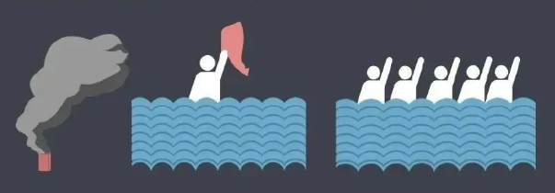
突遇洪水怎么办
收到转移通知，应按照路线有组织地向山坡、高地等处转移；
若被洪水围困，可利用船只、木排、门板等转移，切勿游泳转移；
来不及转移时，要立即爬上屋顶、楼房高层、大树、高墙暂避；
有通信条件时，可向当地政府和防汛部门报告自己的位置和险情，寻求救援；
若无通信条件，可挥动颜色鲜艳的衣物或集体同声呼喊，向外界发出求救信号。

Slide 11
警惕地质灾害
出门前，关注天气预报，暴雨天尽量不要到山区旅行；
郊游中，尽可能避开有滚石和大量堆积物的山坡，不要在山谷和河沟底部扎营；
在野外，注意观察周围环境，特别要留意是否听到远处山谷传来打雷般的声响；
在室内，居住在山洪易发区或冲沟、峡谷、溪岸的居民，连降暴雨时必须保持高度警惕，如有异常应迅速转移；
灾害发生时，如果遭遇泥石流、山体滑坡，要立即向与其前进方向垂直的山坡上跑。

Slide 12
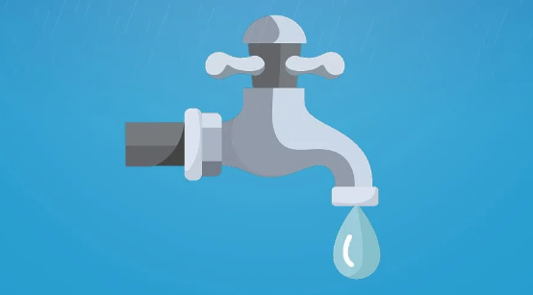
洪水过后，做好防疫
注意饮食卫生，喝开水或洁净的瓶装水，不吃被浸泡的食物；
做好消杀工作，及时清洁周围环境，丢弃无法清洁、洗涤的物品；
讲卫生，勤洗手，避免身体长时间浸泡在水中，预防皮肤病；
出现发热、呕吐、腹泻和皮疹等症状时立即就医。

Slide 13
谢谢观看

